Slide 1
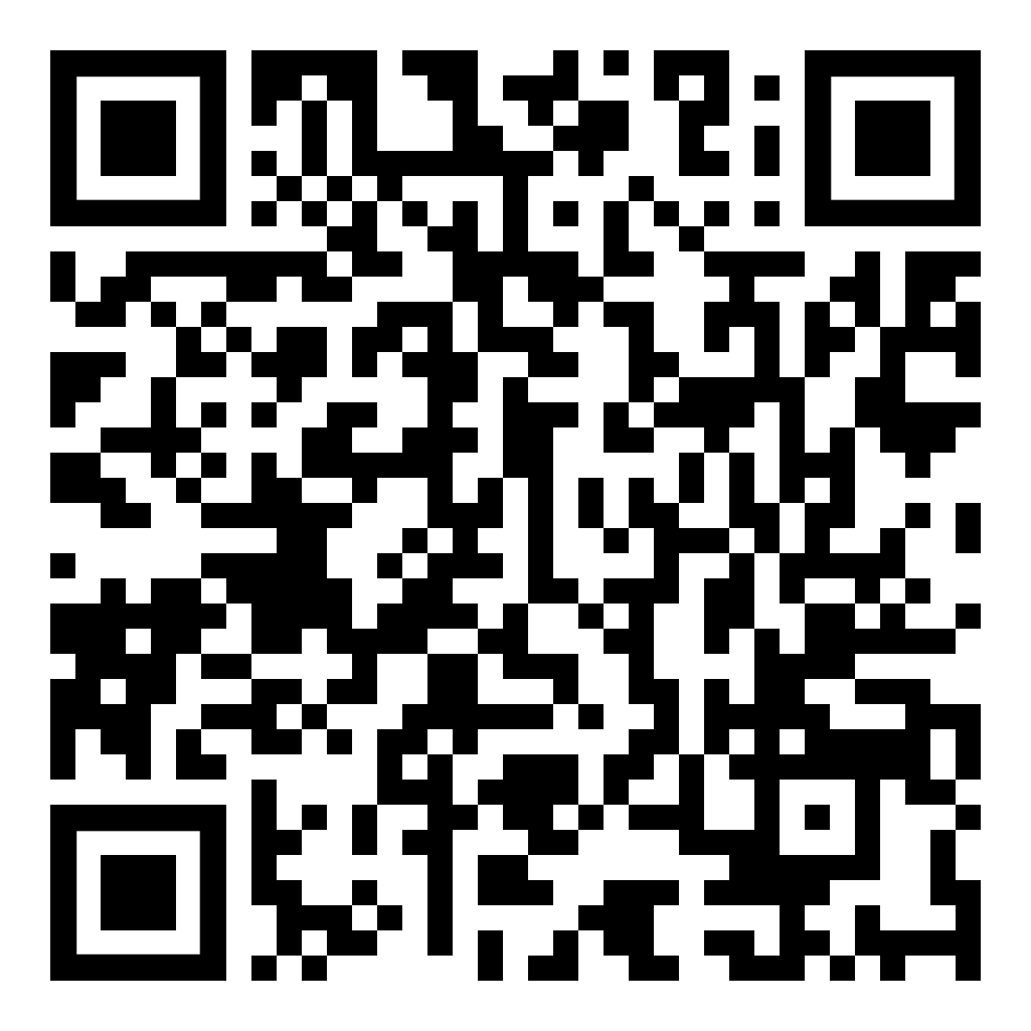
La Universidad Tecnológica de Tehuacán
Otorga el presente
RECONOCIMIENTO
A:
Mtra. Elizabeth Brenes López
Por sus conocimientos compartidos con la conferencia online:
“Saberes feministas sobre violencias de género”
Tehuacán, Puebla a 25 de noviembre de 2020.
“Formación Integral, Sociedad Competitiva”
Dra. Nadia Hernández Carreón
Rectora

Slide 2
Dirección de División de Carrera Folio:
Curso – Taller: “Introducción a los sistemas eléctricos sustentables”
Responsable: Mtro. Juan Diego Escobedo García
Firma

